Slide 1
Презентация к классному часу
« Влияние веса портфеля на здоровье школьников»

Slide 2
Вставь пропущенное слово:
Береги платье снова,
а ________ смолоду.

Slide 3
Вставь пропущенное слово:
Зимой по улице бежит,
А летом в комнате лежит,
Но только осень настает,
Меня он за руку берет.
И снова в дождик и в метель
Со мной шагает мой ________.

Slide 4
Здоровый нищий
счастливее больного
короля.

Slide 5
Здоровье самое главное,
самое ценное в жизни
любого человека,
а значит его надо беречь

Slide 6
Портфель ваш верный спутник по дороге
школьной жизни.
Девять месяцев в каждом году,
он ежедневно cопровождает вас в школу .
Как вы считаете,
портфель оказывает влияние на ваше здоровье?

Slide 7
« Влияние веса портфеля
на здоровье школьника»

Slide 8
Причины, приводящие к излишнему весу портфеля:
Причина №1.
Вес пустого портфеля превышает
допустимые нормы

Slide 9
ПАМЯТКА ПО ВЫБОРУ ШКОЛЬНОГО ПОРТФЕЛЯ
Ранец - это рюкзак с жёсткой спинкой и широкими лямками, приспособленный для переноски школьных принадлежностей. Ортопедическая спинка позволяет распределить нагрузку на позвоночник и не допустить его искривления.
Школьный ранец должен быть выполнен из гигиеничного водоотталкивающего лёгкого материала.
Специалисты рекомендуют приобретать лёгкие ранцы, вес пустого до 1 кг
Ранец должен хорошо держать форму и не деформироваться при укладывании школьных принадлежностей.
Ширина портфеля не должна превышать ширину плеч ребёнка.
Верхний край не должен быть выше плеч, а нижний - ниже бёдер.
Должны быть светоотражающие полосы и замки, чтобы вас легко заметить на дороге.
Если ранец выбран или используется не правильно,
то это может серьезно навредить позвоночнику и осанке школьника.

Slide 10
Причина №2
В портфеле бывают посторонние
предметы

Slide 11
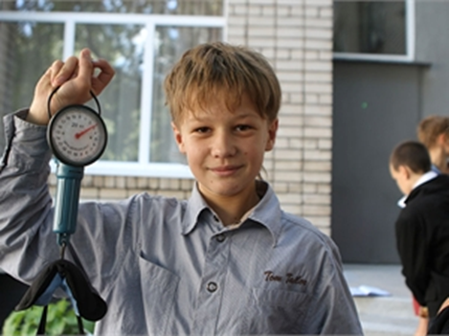
Берегите своё здоровье!
Следите за весом своего портфеля!

